Slide 1
Den danske model
Freja, Luana, og Vilma

Slide 2
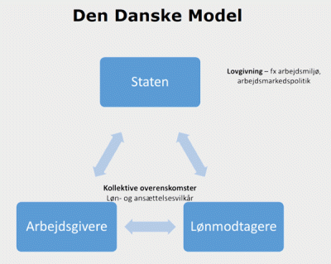
Staten
Minimal indflydelse
  undgå konflikt og stramme skarpe regler

Slide 3

Arbejdsgivere
Bredere eller mere fleksibilitet for de individuelle
Bedre forhandlingsmæssigt
Partene løser selv konflikterne

Slide 4

Lønmodtagere
Mulighed for bedre arbejdsvilkår
  Flexecurity, velfærdsydelser

